Slide 1
前千禧年主义 和 时代论者
末世论
Dr. Rick Griffith • 博士 • 新加坡神学院 • BibleStudyDownloads.org

Slide 2
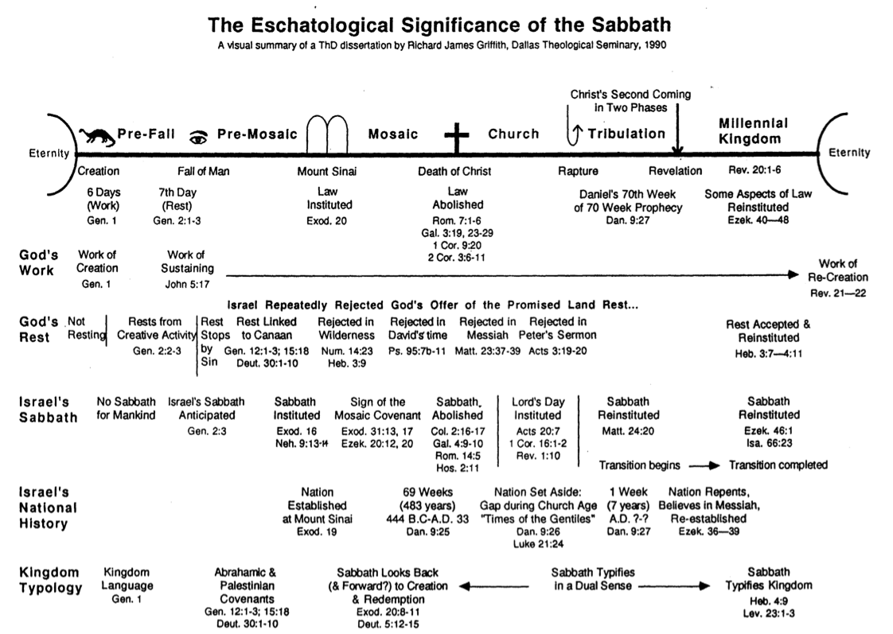
安息日的末世论意义
23
基督再来
（分两阶段）
教会/
恩典时代
堕落前
摩西律法前
律法时代
大灾难
千禧年国度时代
永恒
永恒
创造天地万物 人类堕落 西奈山 基督钉死十架 被提 启示 启 20章1-6节
六天
（工作）
创 1章
第七天
（休息）
创 2章 1-3 节
颁布
律法
出 20 章
废除
律法
罗 7 章 1-6 节
加 3 章 19， 23-29 章
林前 9 章 20 节
林后 3 章 6-11 节
但以理七十个七的预言
但 9 章 27 节
恢复律法的某些方面
结 40 - 46 章
上帝的工作
创世
的工作
创 1章
维持所造的工作
约 5章17节
重新创造的工作
启 21-22章
上帝的 歇息
以色列一再拒绝上帝所赐应许之地的安息。。。
没
休息
创世后
的休息
创 2章2-3节
休息因罪中断
关乎迦南地的安息
创 12章1-3节， 15章18节，
申30章1-10节
在旷野
被拒
民 14章23节
来3章九节
在大卫时代被拒
诗95篇7b-11节
在弥赛亚里被拒
太23章37-39节
在彼得的讲道中被拒
使3章19-20节
安息被接纳和恢复
来3章7-4节， 4章11节
以色列的安息日
人类无安息日
预期以色列的安息日
创2章3节
设立安息日
出16章
尼9章13-14节
安息日是耶和华将以色列人分别为圣的记号
出31章13，17节
结20章12，20节
废除安息日
西2章16-17节
加4章9-10节
罗14章5节
何2章11节
设立主日
使20章7节
林前16章1-2节
启1章10节
恢复安息日
太24章20节
恢复安息日
结46：1
赛66章23节
开始恢复
完全恢复
以色列的国家历史
在西奈山上奠立以色列国
出19章
69个星期
（483年）
主前444年 – 主后33年
但9章25节
以色列国分别为圣：教会时代有间隔“外邦人的时代”
但9章26节
路21章24节
一星期
（7年）
主后？？年
但9章27节
以色列国忏悔，相信弥赛亚，重新奠立
结36-39章
国度预表解经学
(类型学)
国度语言
创1章
对亚伯拉罕和回转归主的人立的约
创12章1-3章，15章18节
申30章1-10节
安息日回顾（及展望？）创造和救赎
出20章8-11节
申5章12-15节
安息日带着双重预表
安息日预表着天国
来4章9节
利23章1-3节

Slide 3


末世论 • BibleStudyDownloads.org
免费获得该讲解!
圣经学习下载
Notes:
The explanation for free!
Future (Eschatology) link address

Slide 4

分配 (弗 3:2)
"。。。掠必你们曾听见神赐恩给我，将关切你们的职分托付我"
(合和本)
"。。。想必你们听过神恩惠的计划，他为你们的缘故赐恩给我"
(CNVS)
"职分" (合和本)
"dispensation" (KJV)
oivkonomi,a (希腊)
oi;koj (家) + no,moj (律法)
"管理的责任, 家庭的管理, 方向, 职分" (BADG)
保罗之前的分配
(希利尼人 藉着律法加入以色列）
保罗的分配
(希利尼人 藉着恩典与犹太人同等)

Slide 5
以弗所书里的分配
180f
救恩恩典藉着信心
(6)
教会
(3:2, 9)
(1)
坠落前
(2)
良知
(3)
政府
(4)
父权制
(5)
摩西法律
(2:15)
(7)
千禧年
(1:9-10)
以色列 ≠ 教会
发展 启示
改编 from Paul Benware, Understanding End Times Prophecy, 2d ed. (Chicago: Moody, 2006), 88

Slide 6
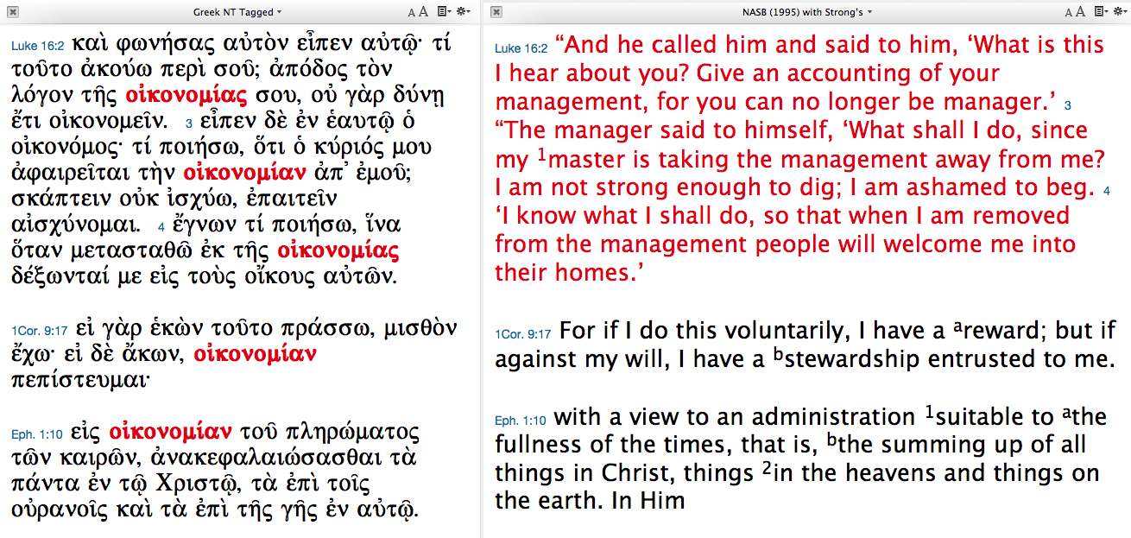
oivkonomi,a 在新约圣经
180f
路 16:2
路 16:2
主人叫他来，对他说，我听见你这事怎麽样呢。把你所经管的交待明白。因你不能再作我的管家。
林前 9:17
林前 9:17
我若甘心作这事，就有赏赐。若不甘心，责任却已经托付我了。
弗 1:10
弗. 1:10
要照所安排的，在日期满足的时候，使天上地上一切所有的，都在基督里同归于一。

Slide 7
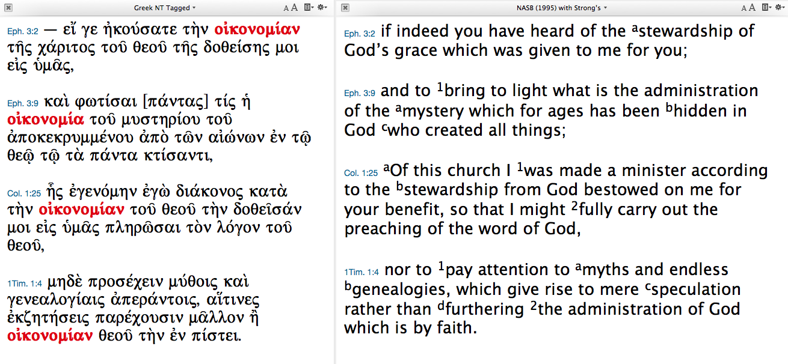
oivkonomi,a 在新约圣经
180f
弗 3:2
弗 3:2
掠必你们曾听见神赐恩给我，将关切你们的职分托付我，
弗 3:9
弗 3:9
又使众人都明白，这历代以来隐藏在创造万物之神里的奥秘，是如何安排的。
西 1:25
西 1:25
我照神为你们所赐我的职分，作了教会的执事，要把神的道理传得全备。
提前 1:4
提前 1:4
也不可听从荒渺无凭的话语，和无穷的家谱。这等事只生辩论，并不发明神在信上所立的章程。

Slide 8
各千禧年派在各世纪里的分布
121
1
2
3
4
16
17
18
19
20
21
前千禧年主义
非千禧年派
后千禧年派

Slide 9
千禧年前论
473
第二再来
=
第二降临
灾难
千禧年
教会期
永恒国度
7 年
1000 年
审判
审判
Notes:
9

Slide 10
相信以色列的民族有前途吗？
431
非千禧年派与
后千禧年派
時代派的千禧年派
教会与以色列不同
以色列有前途
教会是新以色列
以色列是没有前途的
公约前千禧年派
Notes:
10

Slide 11
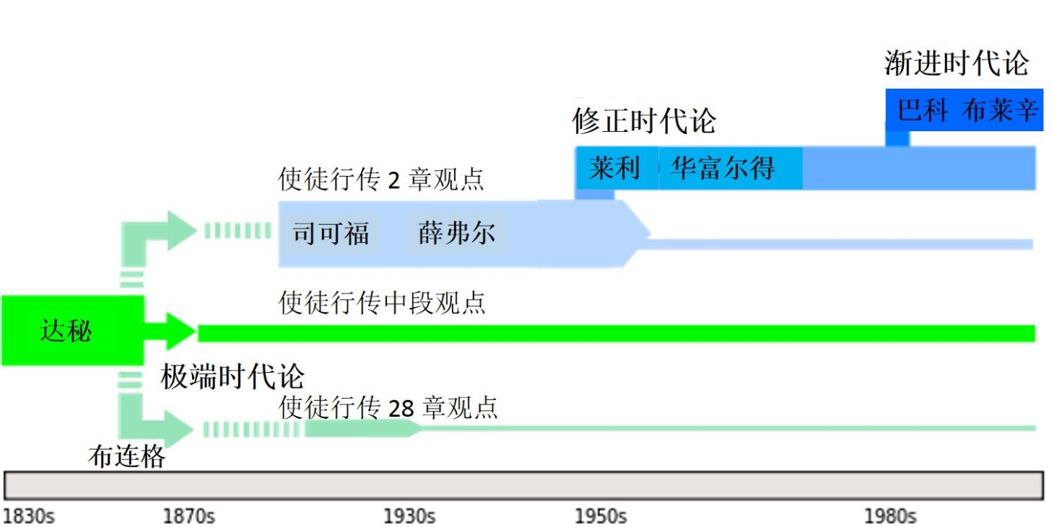
时代论派史
从 1830s 至 1980s

Slide 12
为什么我是千禧年前的?
124
最好的诠释是一种正常的，文字，历史，阅读和语法的文本。

Slide 13
“但是不要按照字面理解《启示录》中的数字。因为这是先知性的书!"
真的吗？如果按照字面去理解数字，哪些经文我们不能很好的掌握其意义?

Slide 14
解经的四个原则
原则 #1:
按照通常意义上的，除非它是胡说八道
144,000 以色列的见证人 (7:4)
1000 年的圣徒统治 (20:4)
1260 天的预告 (11:3)
3 天半的死亡 (11:9)
伯拉大河的水涸乾 (16:12)

Slide 15

若不跟从正常的语法，
将会发生什么事呢？
启示录16:12
第六位天使把碗倒在幼发拉底大河上，河水就干了，为了要给那些从东方来的王预备道路。
100 解经书
57 解释
Notes:
15

Slide 16
200 万士兵
启示录 9:13-16
13 第六位天使吹号，我就听见有声音从神面前金坛的四角出来，14 吩咐那吹号的第六位天使，说：把那捆绑在幼发拉底大河的四个使者释放了。15 那四个使者就被释放；他们原是预备好了，到某年某月某日某时，要杀人的三分之一。16 马军有二万万；他们的数目我听见了。
339
Notes:
16

Slide 17
解经的四个原则
原则 #1:
按照通常意义上的，除非它是胡说八道
144,000 以色列的见证人 (7:4)
1000 年的圣徒统治 (20:4)
1260 天的预告 (11:3)
3 天半的死亡 (11:9)
伯拉大河的水涸乾 (16:12)
重量（75 磅冰雹） (16:21)

Slide 18
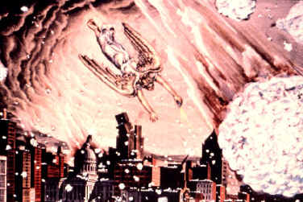
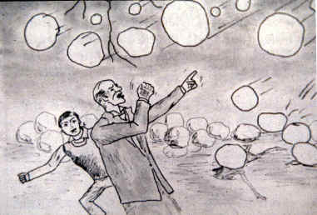
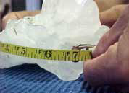
75磅（九十斤）的冰雹
启示录16:21 (金碗#7)
又 有 大 雹 子 从 天 落 在 人 身 上 ， 每 一 个 约 重 一 他 连 得 （ 一 他 连 得 约 有 九 十 斤 ） 。 为 这 雹 子 的 灾 极 大 ， 人 就 亵 渎 神 。
美国历史最大的冰雹有7”宽，18.75”直径，0.45斤重， 就象一个庞大的西瓜循序的从天上掉下来！那冰雹在澳罗拉，内布拉斯加的一个暴风雨时坠落. 美国最重的冰雹有一斤重，在1970年堪萨斯坠落.
Notes:
http://myweathercontent.myweather.net/webhd/pkg/v2/template3.html?host=whio&section=4&page=42&story=350

Slide 19
解经的四个原则
原则 #1:
按照通常意义上的，除非它是胡说八道
144,000 以色列的见证人 (7:4)
1000 年的圣徒统治 (20:4)
1260 天的预告 (11:3)
3 天半的死亡 (11:9)
伯拉大河的水涸乾 (16:12)
重量 (16:21) 与长度（21：16）
完全的数字 – 7 (1:4, 12, 16, 等）

Slide 20
为什么我是千禧年前的?
124
最好的诠释是一种正常的，文字，历史，阅读和语法的文本。
启示录第十九章 (基督的回报) 是在启示第二十章（基督的规则) 之前。

Slide 21

四个见解？
321
(启示录 6-18 章描绘哪个年代?)
成书
日期
主后 95
未来主义观
历史主义观
实现主义观
理想主义观

Slide 22
对启示录不同的诠释
321
提倡 和 看法 | 千福年 看法 | 启示录 1–3 | 启示录. 4–19 | 启示录. 20–22
理想主义 Beale Hendriksen Hughes | 千禧年后 (or Amillennial) | 历史性 的教会 | 象征性的 无历史性 的善与恶之间的冲突 | 正义的胜利 (教会战胜世界）
认为<启示录> 的预言 Sweete 已实现 Ellicott (人) DeMar | 世界末日 Apocalyptic | 历史性 的教会 | 象征性的事项 in 第一世纪 (尼罗, Mt. Vesuvius 爆发) | 象征性天堂 和胜利
Historicist Luther Newton Elliott | Amillennial (或 千禧年后 Postmillennial) | 历史性 的教会 | 象征性的事项 在 教会年代 (罗马垮台, 伊斯兰教兴起 & 天主教革新） | 这个世 代(amil) 或 未来千禧年 (千禧年后 postmil), 一般的 审判, 天国
Futurist Thomas Walvoord Ryrie Ladd | 千禧年前 | 历史性 的教会 &/或七个 阶段 教会的 历史 | 未来灾难 审判 教徒变节者和 敌基督, 基督归来 | 未来千禧年, 审判, 天国

Slide 23
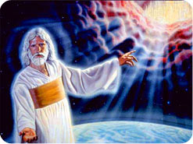
原则 #4
四个说明的原则
启 示 录 启发概要
19 所 以 你 要 把 所 看 见 的 ， 和 现 在 的 事 ， 并 将 来 必 成 的 事 ， 都 写 出 来 。启 示 录 1:17-19
看到
将
会发生

Slide 24
启示录
基督的主权在未来的胜利
主权是属于基督 |  |  | 主权在教会 | 主权在末日的事件
第 1 章 |  |  | 第 2–3 章 | 第 4–22 章
“你看到什么” (1:19a) |  |  | “现在是什么” (1:19b) | “以后会发生什么” (1:19c)
过去 |  |  | 现在 | 未来
基督揭露 |  |  | 教会揭露 | 完成揭露
上帝在地上 |  |  | 上帝的使者 在地上 | 从地狱在地上到天堂地上
审判官 |  |  | 任务 | 判决和奖励
主题 1:1-3 | 敬拜三位一体神 1:4-8 | 荣耀耶稣基督 1:9- 20 | 小亚细亚七教会: 以弗所、士每拿、别迦摩、推雅推喇、撒狄、非拉铁非、 老底嘉 | 苦难 4:1– 19:10 | 第二次来 19:11-21 | 千禧年 20 | 永恒的状态 21:1–22:5 | 终结的迫切性 22:6-21
A.D. 95
318

Slide 25

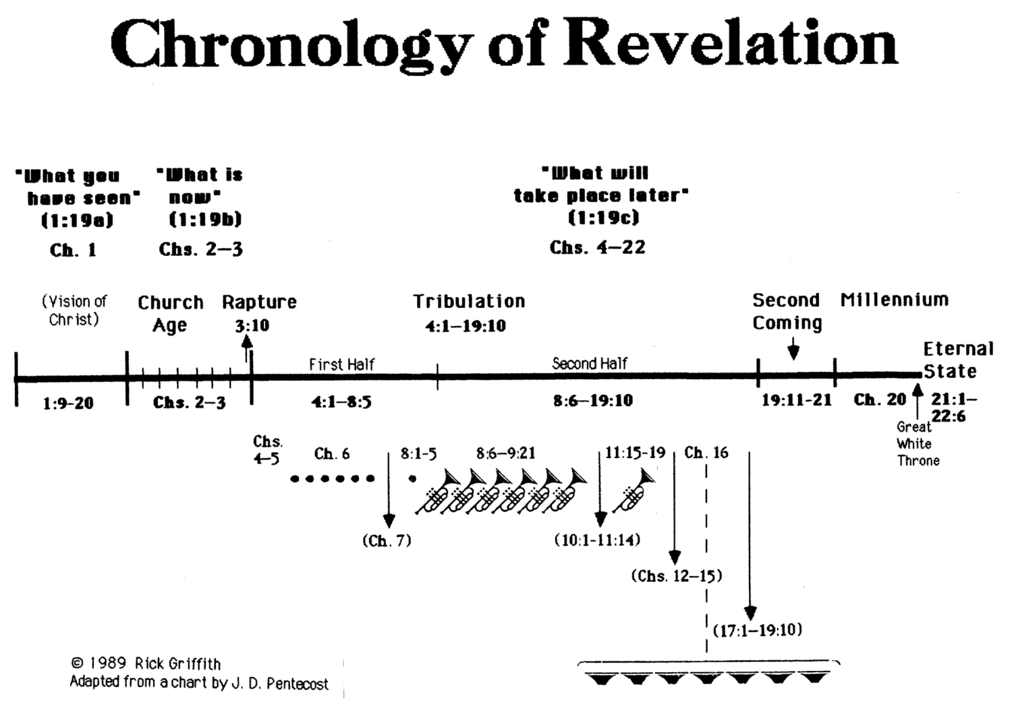
启 示 录 的 年 表
340
“你看到什么”
(1:19a)
第 1 章
“现在是什么”
(1:19b)
第 2–3 章
“以后会发生什么”
第 4–22 章
基督揭露
教会揭露
被提
3:10
苦难
4:1 – 19:10
第二
次来
千禧年
永恒的状态
上半
下半年
白色的大宝座的审判
Copyright 1989 Rick Griffith
Adapted from a chart by J. D. Pentecost
Notes:
The 3 main divisions of Revelation are summarized in 1:19
The 3 main cycles of judgment are squared in blue
The 4 parenthetical sections appear in parentheses within the scrolls. They do not advance the chronology but add important information that is not associated with a particular judgment.

Slide 26
为什么我是千禧年前的?
124
最好的诠释是一种正常的，文字，历史，阅读和语法的文本。
启示录第十九章 (基督的回报) 是在启示第二十章（基督的规则) 之前。
自然地看一千年 (20:1-6)

Slide 27

启 示 录 20:4-6 简图
^{4b} 他们都复活了、与基督一同作王一千年。
^{4a} 我又看见几个宝座、也有坐在上面的、并有审判的权柄赐给他们．我又看见那些因为给耶稣作见证、并为 神之道被斩者的灵魂、和那没有拜过兽与兽像、也没有在额上和手上受过他印记之人的灵魂…
1000 年
^{5b} 这是头一次的复活。 ^{6a} 在头一次复活有分的、有福了、圣洁了．第二次的死在他们身上没有权柄…
^{6b} 他们必作 神和基督的祭司、并要与基督一同作王千一年。
^{5a} 其余的死人还没有复活、直等那一千年完了。 .

Slide 28

灾前被提的前千禧年論
被提
第二降临
白色大
宝座
教会时代
灾 难
千禧年
大 决 战
歌革和玛各
的战斗
“哀哉、那日为大、无日可比、这是雅各遭难的时候、但他必被救出来。 ” (耶 30:7)
Notes:
28

Slide 29
为什么我是千禧年前的?
124
最好的诠释是一种正常的，文字，历史，阅读和语法的文本。
启示录第十九章 (基督的回报) 是在启示第二十章（基督的规则) 之前。
自然地看一千年 (20:1-6)
旧约先知看到今后一个时期的既不是本年龄也不天堂。

Slide 30
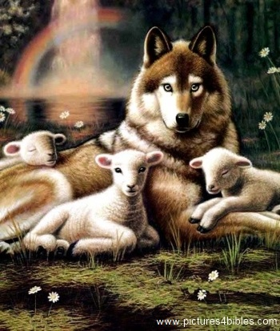
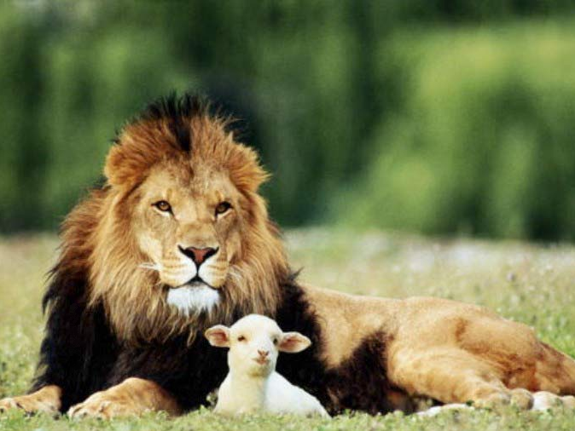
以赛亚 11:6-9
473a
⁶ 豺狼必与绵羊羔同住，
豹子要与山羊羔同卧，
牛犊、幼狮和肥畜必同群
Notes:
30

Slide 31
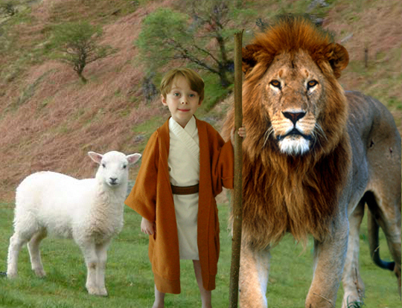
以赛亚11:6-9
473a
⁶ 豺狼必与绵羊羔同住，
豹子要与山羊羔同卧，
牛犊、幼狮和肥畜必同群；
小孩子要牵引牠们。
Notes:
31

Slide 32
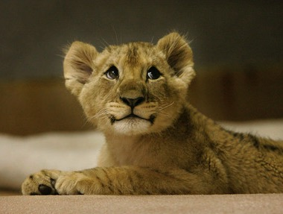
以赛亚11:6-9
473a
⁷ 牛必与母熊一同吃食，
牛犊必与小熊一起躺卧；
狮子就像牛一般吃草。
Notes:
32

Slide 33
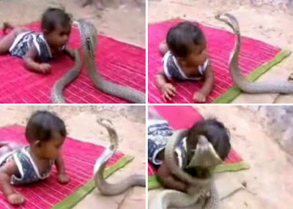
以赛亚11:6-9
473a
⁸ 吃奶的婴儿必在虺蛇的洞口玩耍，
断奶的孩子必放他的手在毒蛇的穴上。
9 在我整个圣山上面，这一切都不行伤害或毁灭之事；
因为认识耶和华的知识要充满大地，
好象海水覆盖海洋一般。
Notes:
33
http://dailybuzzlive.com/archives/5613
Snake Tries to Eat Baby. Watch Video Before Reading! Now you may be outraged by this video and think that the parents need to have their child taken away for child abuse, but before you jump to any conclusions take a second to read about a culture that most of us know nothing about. - See more at: http://dailybuzzlive.com/archives/5613#sthash.m31WN86t.dpuf
You may think that this baby is some type of super human, being able to withstand sharp poisonous snake bites, it would pretty awesome if this were true. The snake in the video is actually defanged and has no poison whatsoever. In India, as well as Nepal, some Hindus actually worship snakes. This is called Nag Panchami and many children from this culture grow up with and around snakes. Some people even keep and feed them as though they were their children. - See more at: http://dailybuzzlive.com/archives/5613#sthash.m31WN86t.dpuf

Slide 34

罗马书8:19-21
“受造之物切望等候神的众子显出了。因为受造之物服在虚空之下，不是自己愿意，乃是因那叫他如此的。但受造之物仍然指望脱离败坏的辖制，得享神儿女自由的荣耀。”

Slide 35
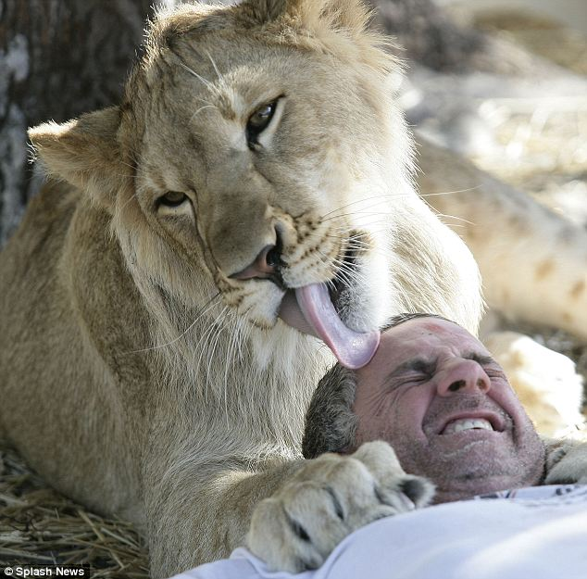
罗马书 8:19-21
"受造之物切望等候神的众子显出了。因为受造之物服在虚空之下，不是自己愿意，乃是因那叫他如此的。但受造之物仍然指望脱离败坏的辖制，得享神儿女自由的荣耀。"
Notes:
35
http://forums.sgclub.com/singapore/now_whats_dinner_326313.html accessed 22 July 2015
Now, what's for dinner? Owner of wildlife sanctuary climbs into the lions' den for A MONTH...
Now, what's for dinner? Owner of wildlife sanctuary climbs into the lions' den for A MONTH to raise money
By GAVIN ALLEN
Last updated at 1:09 PM on 13th January 2011
It's the kind of lovingly playful lick on the head you would expect to see a young cat bestow on its owner.
But this is a lion, and Jim Jablon is not in his own home - he's literally in the lions' den.
These incredible pictures show just how well the Florida man is getting along with his new housemates Lea, an 18-month-old African lion, and Ed, a ten-month-old black-maned lion.
Scroll down for video
In the lion's den: Jim Jablon is living with two lions for the whole of January to raise money for his wildlife shelter
Who's the king of the jungle? Jablon shares a yawn with his housemate
The 42-year-old Army vet and single father has caused a stir worldwide with his promise to spend the entire month of January living with the two lions at the centre he runs, Wildlife Rehabilitation of Hernando County, Florida.
These images of Jablon come from day five of the challenge, during which he will eat 'regular cooked food,' rationed to one square meal a day, which will be served in the evening when Lea and Ed are devouring 14lb of raw meat as their dinner.
So far his biggest problem has been keeping his trousers on.
'Every time I bend over they go for my butt,' he said.
'Their teeth rip my pants right off. I've been through six pairs already.'
Jablon is also sleeping in the 12ft-high, 3,000sq ft enclosure on a bed on hay - or somewhere harder to reach if things get a bit too hairy.
Lion down: Jablon is eating and sleeping at the enclosure, although he isn't yet certain if he will stay on the straw bed
Aw, get off: Jablon never turns an animal away from the refuge, relying on volunteers and the help of his 13-year-old daughter
'I may have to construct a bed in one of the trees, just out of their reach or come up with another idea, depending on what they make of me being there,' he said.
'After all, lions generally sleep for 18-20 hours a day so I'm going to be getting a lot of rest.
'But I'll be ever-vigilant and I will have a small fenced-off safety area in the corner if it looks like they're getting too aggressive or I feel things are getting too dangerous.
The stunt is a way to raise funds for Jablon's animal refuge, which cares for injured or orphaned animals in the hope of giving them the chance to be returned to the wild.
He opened the site in 1999 and was soon caring for raccoons, injured deer, bobcats, coyotes, snakes, eagles and owls.
But soon the animals being brought in were getting increasingly larger and exotic – alligators, monkeys and big cats, including lions, tigers, lynx and pumas.
Jablon, originally from Long Island, New York, tries to ensure he never turns an animal away from the refuge, relying on volunteers and the help of his 13-year-old daughter Chelsey.
But as the facility has grown in size, the cost of feeding and looking after the increasing number of animals and the cost of their medical care has also risen rapidly, leading to Mr Jablon's unusual plan.
'I was looking for a way to raise funds to help the animals and I am constantly striving to look at what makes them happy, at what stimulates them, so I thought living with them for a month would help both causes,' he said.
'I couldn't survive without donations and hopefully this event will let people know I'm here and that I need help in helping the animals.'
'If the lions were fully grown I wouldn't be doing this.
'I feel they are still at the size and development stage where I can control them but, yes, they're big, and I have to take great care.
'I don't train my animals to do tricks and be with other people.
'I try to give them natural lives, so once they get to be a little bigger I will not be coming in with them.'
Jablon began living with the lions at midnight on New Year's Eve and will leave the den on January 31.
You can watch a live feed of his time in the cage at http://wrohflorida.com

Slide 36
为什么我是千禧年前的?
124
最好的诠释是一种正常的，文字，历史，阅读和语法的文本。
启示录第十九章 (基督的回报) 是在启示第二十章（基督的规则) 之前。
自然地看一千年 (20:1-6)
旧约先知看到今后一个时期的既不是本年龄也不天堂。
  动物王国驯服 (以 11:6-9)
  寿命长, 但仍死亡 (以 65:20)

Slide 37
为什么我是千禧年前的?
126
最好的诠释是一种正常的，文字，历史，阅读和语法的文本。
启示录第十九章 (基督的回报) 是在启示第二十章（基督的规则) 之前。
自然地看一千年 (20:1-6)
旧约先知看到今后一个时期的既不是本年龄也不天堂。
  动物王国驯服 (以 11:6-9)
  寿命长, 但仍死亡 (以 65:20)

Slide 38
令人难以置信的长寿命!
[新国际版本] 以赛亚书 65:20 “其中 (在耶路撒冷)必没有数日夭亡的婴孩，也没有寿数不满的老者。因为百岁死的仍算孩童，有百岁死的罪人算被咒诅。”

Slide 39
令人难以置信的长寿命!
[新的生活翻译] 以赛亚书 65:20 “不再将婴儿死亡时只有几天岁。不再将成人之前死亡他们过着充实的生活。不再将人视为在一百岁! 唯一的罪人会年轻死!”

Slide 40
为什么我是千禧年前的?
124
最好的诠释是一种正常的，文字，历史，阅读和语法的文本。
启示录第十九章 (基督的回报) 是在启示第二十章（基督的规则) 之前。
自然地看一千年 (20:1-6)
旧约先知看到今后一个时期的既不是本年龄也不天堂。
  动物王国驯服 (11:6-9)
  寿命长, 但仍死亡 (65:20)
  每年的纪念活动从弥赛亚的回归之后 (撒迦利亚书 14:15-17)

Slide 41

掠夺
“看哪！耶和华的日子快到，人要在你中间分取你的掠物。”
(亚 14:1).

Slide 42
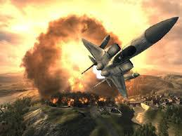
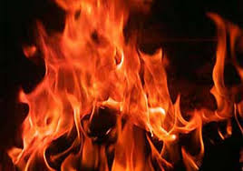
The Attack
“因为我必招聚列国与耶路撒冷作战，城必被占领，房屋被抢掠，妇女被强奸。城中的居民必有半数被掳去，剩下的人民必不会从这城里被剪除。” (亚 14:2 CNV).

Slide 43
时代论时间表
473
白色的
大宝座
(启20:11-14)
被提
(帖前4:13-18)
第二降临
(亚14:3-5)
主的日子
教会期
灾难
(亚14:1-2)
千禧年
(亚14:6-21)
歌革和玛名
(哈米吉多顿)
(结38–39)
歌革和玛名
重现
(启20:7-10)
Notes:
43

Slide 44
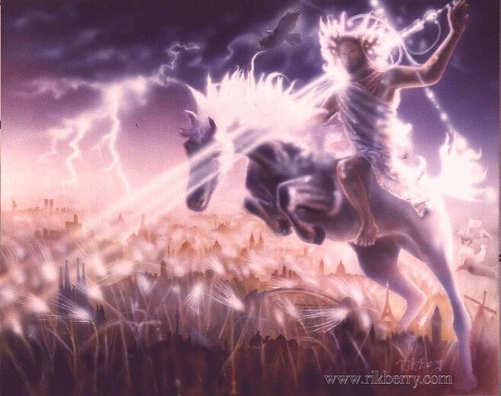
基督再来
"那时，耶和华要出去，与那些国家作战，像他以前在战争的日子作战一样。"
(亚 14:3 CNV)

Slide 45
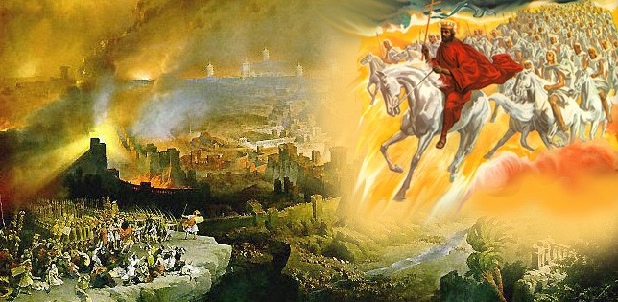
亚14:4
480
到那日， 他的脚必站在对着耶路撒冷， 在东面的橄榄山上； 这橄榄山必从中间裂开， 由东至西成为极大的山谷。 山的一半向北挪移， 一半向南挪移。

Slide 46
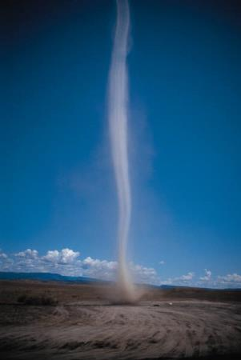
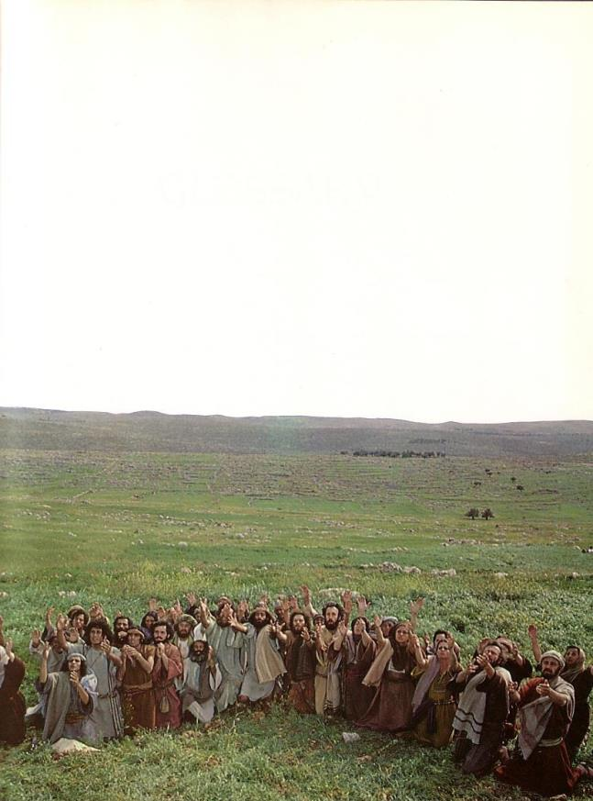




14:4 橄榄山上
受难周
伯大尼，橄榄山以及耶路撒冷
656
以西结书 8:4; 9:3; 10:4; 10:18-19;
11:23
路加福音 19:37; 24:50;使徒行传1:10
使徒行传1:11; 撒迦利亚 14:4;
以西结书 43:1-5

Slide 47
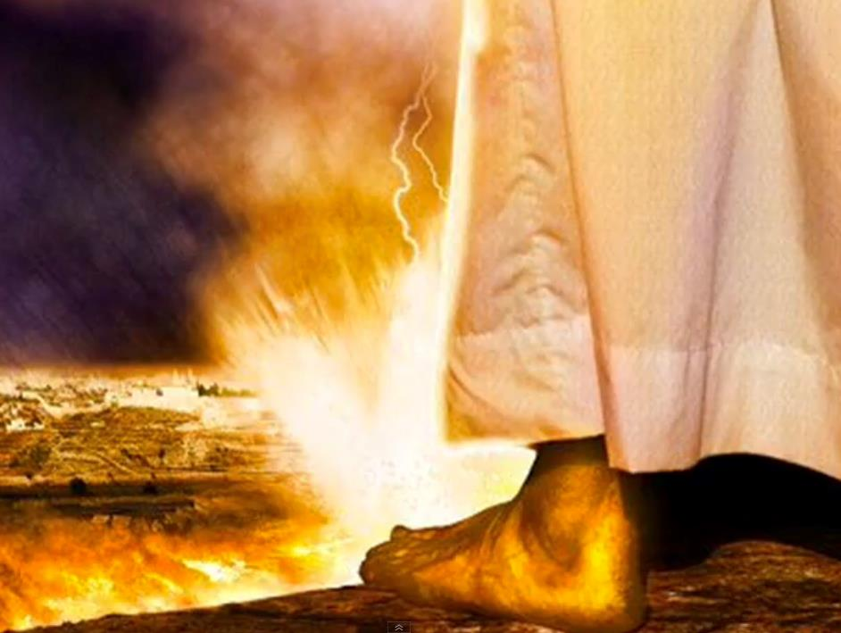
第二再来
“到那日，他的脚必站在对着耶路撒冷，在东面的橄榄山上”
(亚14:4).

Slide 48
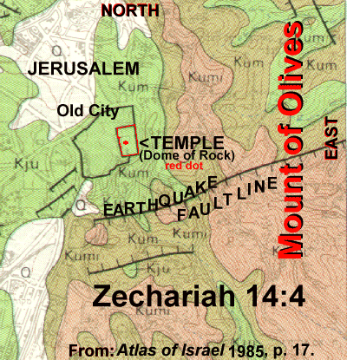
第二次再来
“…这橄榄山必从中间裂开，由东至西成为极大的山谷。山的一半向北挪移，一半向南挪移。”
(亚 14:4b CNV).

Slide 49
第二次再来
“你们要经由我的山谷逃跑，因为山谷必伸展到亚萨；你们要逃跑，好象在犹大王乌西雅年间逃避大地震一样。耶和华我的 神必来临，所有的圣者都与他同来。”
(亚 14:5 CNV).

Slide 50
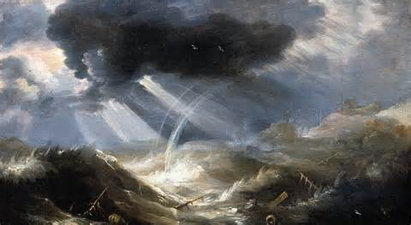
第二次再来
“到那日，必没有光、寒冷和严霜。 ⁷ 那将是独特的一天，只有耶和华知道；那天不再分白昼和黑夜，因为在晚上仍有光明。”
(亚 14:6-7 CNV).

Slide 51
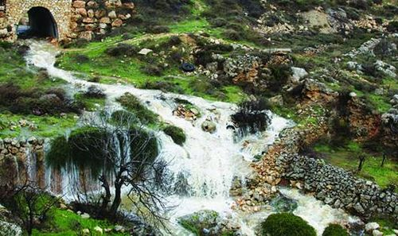
活水!
“到那日，必有活水从耶路撒冷流出来；一半流往东海，另一半流往西海；冬天夏天都是这样。”
(亚 14:8 CNV)

Slide 52
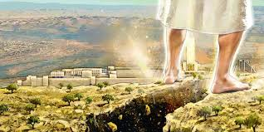
第二次再来
“耶和华必作全地的王；到那日，人人都承认耶和华是独一无二的，他的名也是独一无二的。”
(亚 14:9 CNV)

Slide 53

The Second Coming
“这是耶和华用来击打那些与耶路撒冷争战的万族的灾疫：他们双脚仍然站地的时候，他们的肌肉必腐烂，他们的眼球必在眼眶里腐烂，他们的舌头必在口腔中腐烂。”
(亚 14:12 CNV).

Slide 54
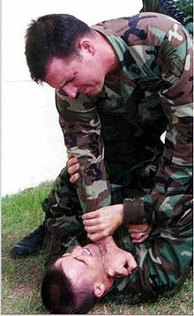
The Second Coming
“到那日，耶和华必使他们大大慌乱，他们各人互相抓住对方的手，并举起手来互相攻击。 ¹⁴ 犹大也必在耶路撒冷争战；四围列国的财物都必被收聚起来，有极多的金子、银子和衣服。”
(亚 14:13-14 CNV).

Slide 55
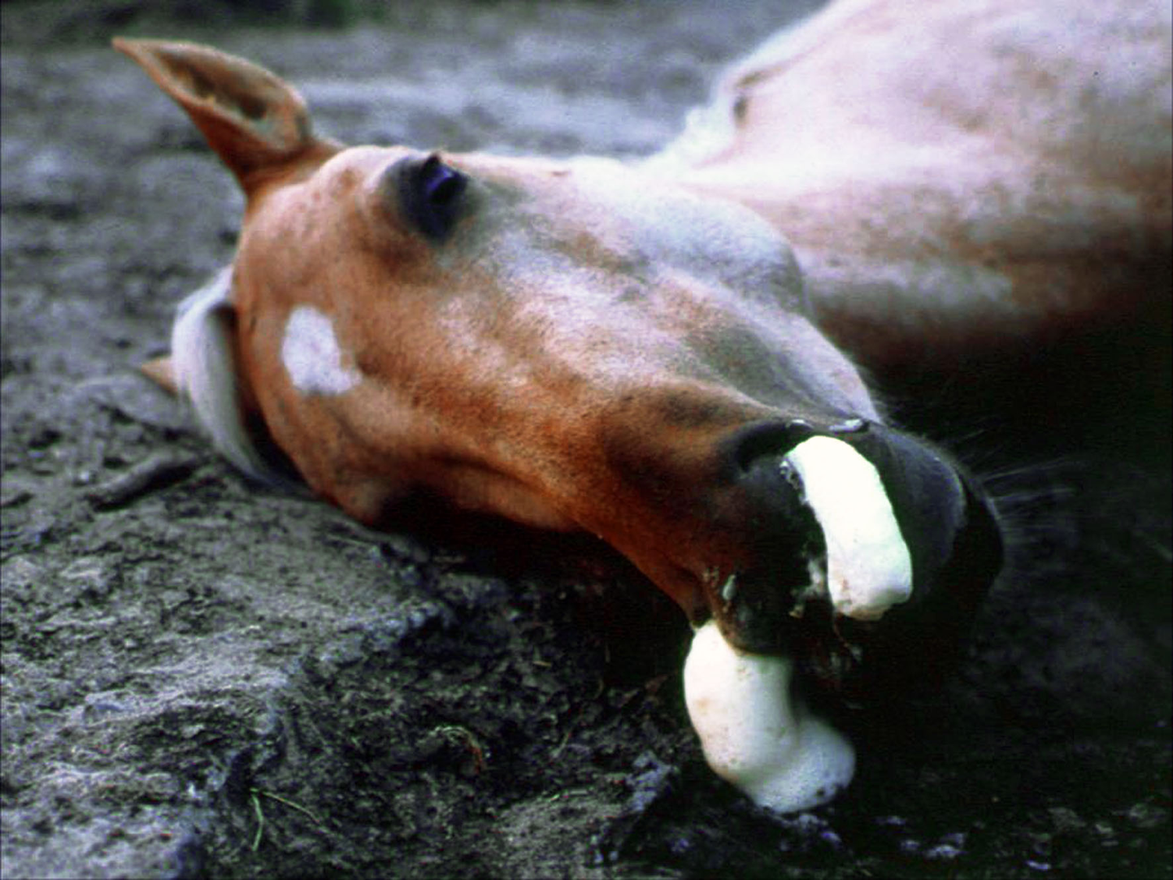
The Second Coming
"照样，像这类的灾疫也必临到马匹、骡子、骆驼、驴和在营中的一
切牲畜身上。“
(亚 14:15 CNV).

Slide 56
末世事件时序
473
白色
大宝座
(启 20:11-14)
圣徒被提
(提前 4:13-18)
主再来(亚 14:3-5)
主的日子
教会时代
大灾难
(亚 14:1-2)
千禧年
(亚14:6-21)
歌革和玛各
(哈米吉多顿)
(结 38–39)
歌哥革和玛各
的重现
(启 20:7-10)
Notes:
56

Slide 57

千禧年的敬拜
¹⁶ 所有前来攻击耶路撒冷的列国中剩下的人，必年年上来敬拜大君王万军之耶和华，并且守住棚节。 ¹⁷ 地上的万族中，凡是不上耶路撒冷敬拜大君王万军之耶和华的，就必没有雨降给他们。 ¹⁸ 埃及族若不上来参加，就必没有雨降给他们，这就是耶和华用来击打那些不上来守住棚节的列国的灾祸。 ¹⁹ 这就是埃及的刑罚，也是所有不上来守住棚节的列国的惩罚 （亚14:16-19)。

Slide 58
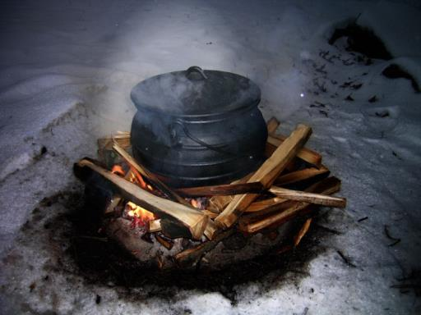
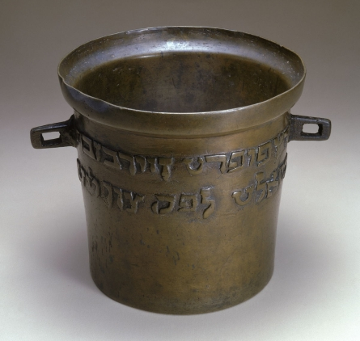
千禧年的圣洁
²⁰ 到那日，马的铃铛上必有“归耶和华为圣”这句话；耶和华殿里的锅必好象祭坛前献祭用的碗一样。 ²¹ 耶路撒冷和犹大所有的锅都必归万军之耶和华为圣；献祭的，都必来取这些锅，用来煮祭肉。到那日，在万军之耶和华的殿中，必不再有商人（“商人”原文作“迦南人”）。
（亚14:20-21 新译本)

Slide 59

千禧年的耶路撒冷
106
“因为训诲必出于锡安，
耶和华的话必来自耶路撒冷”
––赛2:3

Slide 60
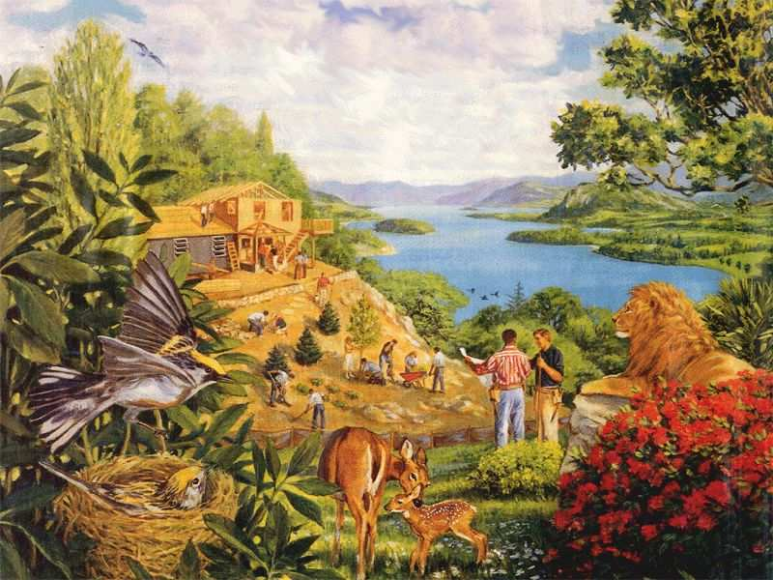
得释放的受造之物将带来 …

Slide 61
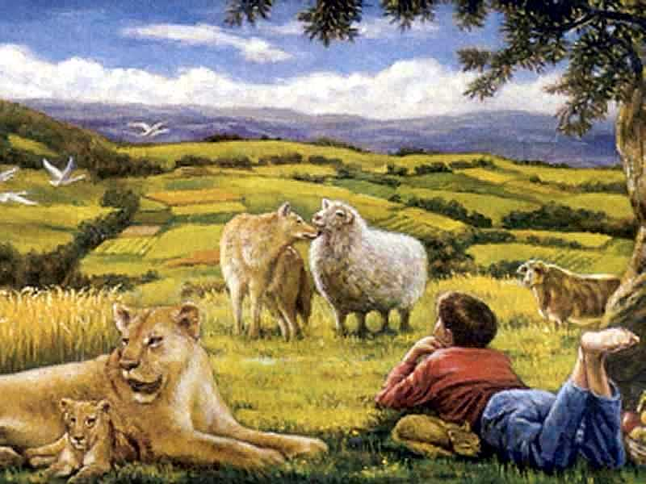
…一个全新的世界!

Slide 62

126-127
我为什么是时代论性?
(怎樣分辨以色列和教會)
教会时代不曾在旧约中出现。
圣徒将要在地上执掌王权 (启 5:10)，并非在天堂如无千禧年派所声称的。
以西结所看见的圣殿将是一个真实的圣殿 (参考 “Outline of End-Time Events,” 末世论注解, 105-106)。
时代论派最清楚地论证亚伯拉罕之约、巴勒斯坦地之约、大卫之约以及新约将来要一一实现。
Notes:
62

Slide 63
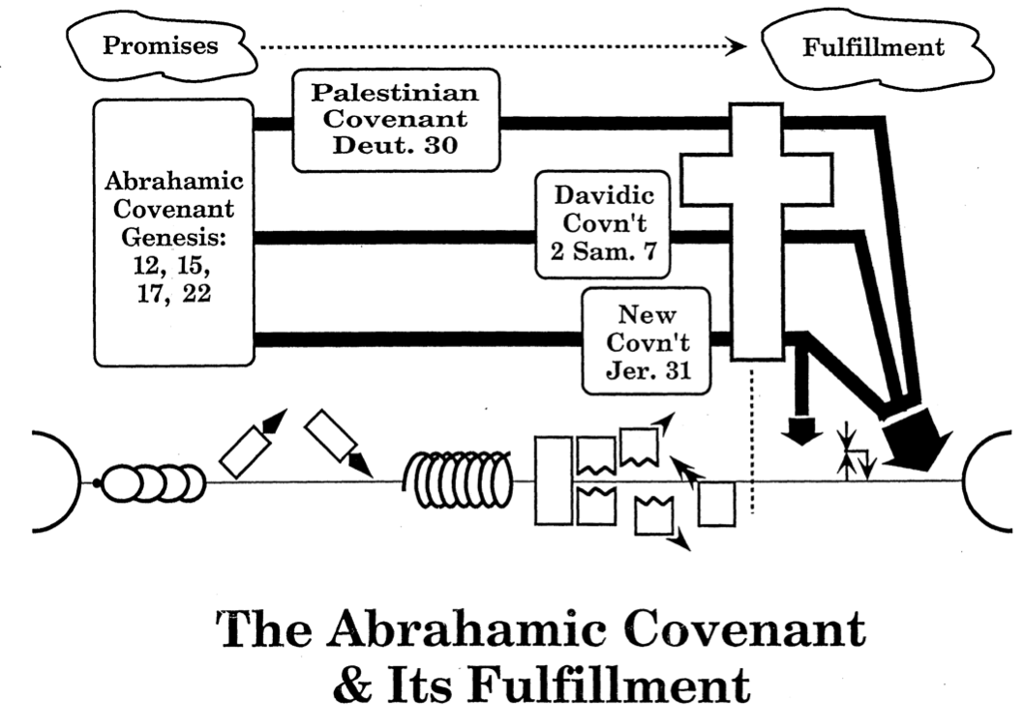
亚伯拉罕之约以及它的应验
应验
21
应许
巴勒斯坦之约
申卅
亚伯拉罕
之约
创十二，
十五，十七，廿二
大卫之约
撒下七
新约
耶卅一
Max Anders, Dallas Theological Seminary

Slide 64
国度与契约时间表
9g
国度概念的教导...
亚当与神同掌权（ 创. 1:26, 28; 2:19)
撒旦自以为神统治着这个世界 (创. 3:15;
2 Cor. 4:4)
神与亚伯拉罕立约透过以色列成为“祭司的国度”重新建立人的统治权 (创. 12:1-3; 出. 19:6)
以色列失去祭司国度的见证，于是被掳受外邦统治
以色列拒绝弥赛亚国度的邀请(太. 12:41-42; 23:37-39)
耶稣藉着教会以神奇的方式扩展张他的国度（太.13）
基督得胜以色列的仇敌，以色列全家都要得救（罗11:26-27）
基督与众圣徒一同掌权（弗1:9-10; 启20:1-6; 22:5下）
人的堕落 (创 3)
诺亚之约
创世记 6:18; 9:8-17
土地之约
以色列
教会
弥赛亚国度
民族的焦点)
“新人” (弗2:15)
千禧年永恒
土地
创世记 15:18 (参：申30:1-10)的应许:
从埃及哇地至幼发拉底河流域(赛27:12)
被掳归回／重建之后，土地永久占有权(创17:8)
因着巴勒斯坦地全世界蒙祝福 (赛14:1-2)
以色列因着拒绝弥赛亚受审判被赶逐出应许之地 长达19世纪（主后70－1948）现在部分恢复（结37:1-7）
完全恢复（结37:8-28) 耶路撒冷世界的首府(赛 2:1-5)
新耶路撒冷
(启 21)
大卫之约
基督是教会的头，教会是属灵的圣殿（2:19-22; 林后6:16)
基督作王与众圣徒统治全世界
基督将国度呈递给天父（林前15:24）
亚伯拉罕之约
撒母耳下7:12-16 永久的应许:
儿子 (“家室”永不遭废弃)
国 (政治王朝)
宝座 (后裔接续掌权)
圣殿 (儿子来建造)
创世记 12:1-3
后裔
新约
在民族复兴之际，新约的五个内容均得以实现（亚8）
一切都更新了！（启21:5）
耶利米书31:31-34 应许:
赦免
圣灵内住
新心，新人，新思想
以色列与犹大重新统一
不需要传福音
新约前三项取代摩西律法（路22:20; 林后3:6)
祝福
摩西之约
十字架废除、成就、取代了律法(罗7:1-6;1 林前9:19-21; 希8:13)
第五版
2006年3月14日
暂时的（加3:19）、有条件的，显明人的罪（罗7:7）并规范以色列人（加3:23-25）
经文突出强调双重国度之约。以色列的角色从亚伯拉罕到基督其内涵延伸至教会（继续中），而教会并非指“新以色列人”（不连续）以便取代以色列民族。以色列将在基督第二次降临时信靠基督从而再现其世界显赫地位。
Notes:
Slides 13 and 127 Repeated

Slide 65
126-127
我为什么是时代论性?
(怎樣分辨以色列和教會)
教会时代不曾在旧约中出现。
圣徒将要在地上执掌王权 (启 5:10)，并非在天堂如无千禧年派所声称的。
以西结所看见的圣殿将是一个真实的圣殿 (参考 “Outline of End-Time Events,” 末世论注解, 105-106)。
时代论派最清楚地论证亚伯拉罕之约、巴勒斯坦地之约、大卫之约以及新约将来要一一实现。
教会和以色列持续在圣经中引人关注。
Notes:
65

Slide 66
从“新以色列” 角度看
圣约前千禧年派
155s
教会是属灵的以色列人。Ladd说保罗 “引用旧约中有关以色列的预言应用于当今教会；他称教会为儿子，亚伯拉罕的子孙。他称信徒为真受割礼的。我们于是无可厚非地得出这样的结论 保罗眼中的教会就是属灵的以色列人” (The Meaning of the Millennium, 25)。
时代论有关千禧年献祭的概念与希伯来书 8:8-13自相矛盾. Ladd 声称希伯来书8章驳斥了时代论，因为时代论主张基督里的新约取代了旧约的宗教信仰，而此种理论注定要被淘汰的” (ibid., 26-27).
Notes:
66

Slide 67
为什么要分清以色列与教会?
155s
(我为什么不将教会称为”新以色列”的原因)
例证与现实是不同的。.
Hoyt (ibid., 42-43) 回应Ladd的说法： “Ladd在他整段整段的阐述中坚持认为当新约纯粹应用旧约中的某个原则时，新约就是对旧约的解释 (何11:1 与太 2:15; 何1:10; 2:23 与罗9:24-26)。急于作出这样的结论即以所参考的经文来支持教会与以色列是同蒙救赎的同一身体是完全没有必要的…”
Notes:
67

Slide 68
为什么要分清以色列与教会?
155t
(我为什么不将教会称为”新以色列”的原因”)
千禧年献祭不是问题：
他们即可以是神权性的献祭也可以是纪念性的献祭让我们回顾基督的死.
除字面性的解释，还能有什么最佳的径路以九个章节的文字描述一个有着各样界限的圣殿以及其他许多细节吗？
历史上没有一个圣殿曾丝毫与以西结所描述的相仿, 故他所呈现的必是将来的圣殿。
详情请参阅末世论138-140页。
Notes:
68

Slide 69

问题: 以色列与教会：
无连续 或是 连续 ?
回答: 两者皆是!
(参阅 新约导论 155r-155s页)

Slide 70
以色列与教会之间的更多对比
155t
(我为什么不将教会称为”新以色列”的原因”)
圣经作者将他们加以区分开来：
经文本身列举了诸多以色列与教会间的区别(参见131页)
“以色列”这个词语遍及圣经，始终是针对雅各肉身的后裔而言—从未指教会而言。
路加在使徒行传3:12; 4:8, 10; 等多处经文将这两者加以对比。
保罗 (罗9–11; 林前10:32; 弗3:6)
约翰: 144,000 犹太人(启7:1-8) 对比外邦人 (7:9)
马太 1:21; 2:6; 19:28; 23:39
早期教父持有6000年历史的理论
Notes:
70

Slide 71
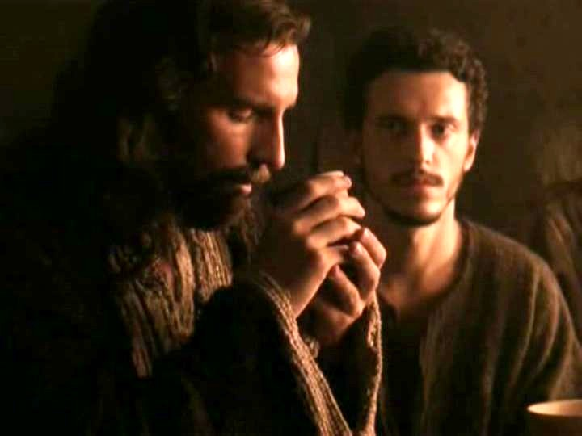
“这杯是用我的血所立的新约” ：
(路 22:20)
查耶利米书 31:31-34
新立的约取代了旧约
教会在以色列所应许的约中有份
圣经从没说教会取代以色列，因为神未曾拒绝这国 (罗 11:1; 与耶 31:35-37对比)

Slide 72


两种约的对照
116
 | 亚伯拉罕 | 摩西
接受者 (日期与 地点) | 公元前2060年迦勒底吾珥，亚伯拉罕为众国的中保 | 公元前1445 年于西乃山 ，摩西为以色列人的中保
经文 | 创 12：1-3 (在创15章正式为约) | 出20-31章是约的核心
神与 | 一个人 (为将来的国)立约 | 一个国立约
范围 | 普世性 (“万族都要因你得福”) | 惟有以色列人领受律法 (申 4:8; 诗147:20)

Slide 73
两种约的对照
116
 | 亚伯拉罕 | 摩西
应许 | 土地, 后裔 和祝福 (没有说明履行时间) | 遵行得福，背道受咒诅 (未 26; 申 28)
条件 | 无条件: “我必…” | 有条件: “你们若…我就…”
参与 | 亚伯拉罕沉睡 (创 15:17) | 以色列同意守约 (出19:8)
比喻 | 父亲对子(神的特许) | 君主 (强国国王) 对附庸 (附庸国)

Slide 74
两种约的对照
116
 | 亚伯拉罕 | 摩西
形式 | 口传 (无文字记录) | 记录在石板和摩西五经上
重心 | 赐福胜于惩戒/审判(在创12：1-3的“五福”) | 惩戒/审判胜于赐福 (对照 申 28:1-14 与 28:15-68)
基督论 | 耶稣是终极的大卫后裔 （创 12:3） | 耶稣为大祭司(来 8–10)
记号 | 行割礼(创 17:11) | 守安息日(出31:13, 17)

Slide 75

以色列民族有未来吗?
155q

Slide 76
不连续性
155r
课题
以色列
教会
种子
肉身
属灵
帕勒斯坦
之约
部分履行
没有土地的承诺
律法
必须遵守
已得自由
为期
亚伯拉罕到永恒
圣灵降临到被提

Slide 77
不连续性
155r
课题
以色列
教会
愤怒
富有经验的
已得自由
信心
透过献祭
相信基督
祭司职份
有一位
本身就是
活动
分别出来直到第70th 周
在69th 与 70th周
之间，是个迷

Slide 78
不连续性
155r
课题
以色列
教会
条件
伦理:
亚伯拉罕的后裔或行割礼成为犹太人的外邦人
非伦理: “并 不 分 犹 太 人 、 希 利 尼 人”
(加. 3:28)
犹太人以及不需要行割礼的外邦人

Slide 79

连续性
155s
课题
以色列
教会
亚伯拉罕
起源
领养
大卫的约
圣殿
属灵的殿
新约
应许
部分成就
律法
摩西的律法
基督的律法

Slide 80
连续性
155s
课题
以色列
教会
救恩
得救本乎恩
得救本乎恩
救恩的依据
牺牲的羔羊
牺牲的羔羊
圣灵
在领袖身上
内住所有
先知
展示神的话语
也设立教会

Slide 81
连续性
155s
课题
以色列
教会
拣选
上帝的恩典拣选了以色列
上帝的恩典拣选所有
不顺服
➔管教
➔ 管教
领袖
长老
长老
见证
“光”
“国度”
“圣洁的国民”
“光”
“国度”
“圣洁的国民”
Notes:
“光”
“国度”
“圣洁的国民”

Slide 82
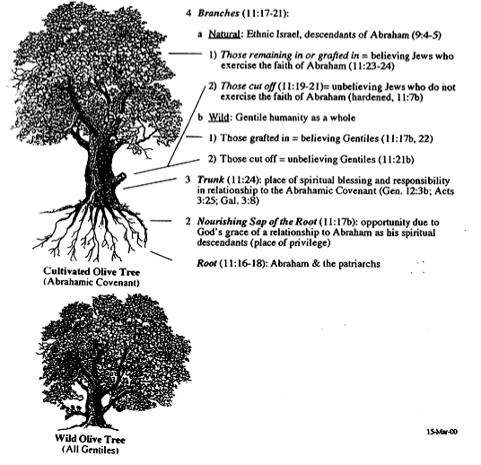

外邦人的移植
枝子 (十一:17-21)
155q
a. 天然: 以色列族 (九:4-5)
1) 剩余/移植 = 相信 (十一:23-24)
2) 被剪断 = 不信 (十一:19-21)
b. 野生的: 所有的外邦人
1) 移植 = 相信 (十一:17b, 22)
2) 被剪除 = 不信 (十一:21b)
树干 (十一:24)
树脂 (十一:17b)
树根 (十一:16-18)
栽种的橄榄树（与亚伯拉罕的约）
Wild Olive Tree
(All Gentiles)

Slide 83

“以色列”始终是指雅各的肉身后裔 (9:1-5)
155v
“因为从以色列生的不都是以色列人” (9:6)
≠ “以色列”指信主的外邦人?!?!
= 不是所有犹太人相信

Slide 84
总结罗马书9-11章
154d
9:1-29 | 9:30–10:21 | 11:1-36
以色列的过去 | 以色列的现在 | 以色列的将来
神拣选以色列 | 以色列拒绝神 | 神只将部分且暂时拒绝以色列
以色列的失败并非因为神是不信实 | 以色列的失败是因为他们拒绝弥赛亚 | 以色列的失败将不是大范围的也非最终的
犹太余民被神所存留 | 但是这犹太余民现在仍抗拒他 | 这部分余民将增长成为全民信主
外邦人在基督里亦成为神的选民 | 外邦人现在因信基督而得蒙拯救 | 外邦人不应蒙受了犹太人所拒绝的福而骄傲
神方面 | 人方面 | 神圣结果
神的拣选 | 人的责任 | 神的怜悯
人的不信并不能摧毁神的应许因为应许是建立在神主权性的拣选的原则之上 | 神的拣选，虽有主权性的恩典为要成就他的话语，并不抹杀人对不信的责任 | 至终，神的拣选将是合宜的当基督再来时犹太人全家蒙拯救

Slide 85

神的王国
34
神永恒的王国
撒旦虚假的王国
救赎之线
世上的神权王国
伊 甸 园 | 良知
世人 政府
族长 | 士师 | 国王 | 先知 | 基督 | 恩典
千禧年
以色列 | 外邦人的时代
约
亚伯拉罕之约
巴勒斯坦之约
大卫之约
新约
时代（顺服的考验）
无罪 | 良知
世人 政府
应许 | 律法（加三19） | 恩典
千禧年
J. Dwight Pentecost, Thy Kingdom Come, 323

Slide 86

Man
神的创造…第六天
“神说：“我们要照着我们的形象，按着我们的样式造人；使他们管理海里的鱼、空中的鸟、地上的牲畜，以及全地，和地上所有爬行的生物！”
(创世记 1:26).

Slide 87

Woman
神的创造…第六天
"于是， 神照着自己的形象创造人；
就是照着 神的形象创造了他
他所创造的有男有女。"
(创造记1:27).

Slide 88

Mandate
448
也要管理海里的鱼、
"神就赐福给他们，对他们说：“要繁衍增多，充满这地，征服它；
空中的鸟
和地上所有走动的生物。“
(创世记 1:28 CNV).

Slide 89
天国：圣经的纲领性主題
33
创世纪 1:26-28
神说：“我们要照着我们的形象，按着我们的样式造人；使他们管理海里的鱼、空中的鸟、地上的牲畜，以及全地，和地上所有爬行的生物！”于是，神照着自己的形象创造人；就是照着他的形象创造了人；他所创造的有男有女。神就赐福给他们，对他们说：“要繁殖增多，充满这地，征服它；也要管理海里的鱼、空中的鸟和地上爬行的所有生物。”
启示录 22:5
不再有黑夜了，他们也不需要灯光或日光了，因为主 神要光照他们。他们要作王，直到永永远远。
圣经主题:神让他的子民与他一同统治
命令
约
完成
Notes:
神說:「我們要照著我們的形象，按著我們的樣式造人; 使他們管理海裏的魚ヽ空中的鳥ヽ地上的牲畜，以及全地，和地上所有爬行的生物!」(創 1:26)。
於是，神照著自已的形象創造了人; 就是照著祂的形象創造了人;祂所創造的有男有女(創 1:27)。
神就是賜福給他們，對他們說:「要繁殖增多，充滿這地，征服它;也要管理海裏的魚，空中的鳥和地上所有爬行的生物。」 (創 1:28)

Slide 90
国度与契约时间表
22 &
337
9g
国度概念的教导...
基督得胜以色列的仇敌，以色列全家都要得救（罗11:26-27）
亚当与神同掌权（ 创. 1:26, 28; 2:19)
撒旦自以为神统治着这个世界 (创. 3:15;
2 Cor. 4:4)
神与亚伯拉罕立约透过以色列成为“祭司的国度”重新建立人的统治权
(创. 12:1-3; 出. 19:6)
以色列失去祭司国度的见证，于是被掳受外邦统治
以色列拒绝弥赛亚国度的邀请(太. 12:41-42; 23:37-39)
耶稣藉着教会以神奇的方式扩展张他的国度（太.13）
基督与众圣徒一同掌权（弗1:9-10; 启20:1-6; 22:5下）
人的堕落 (创 3)
诺亚之约
创世记 6:18; 9:8-17
土地之约
以色列
教会
弥赛亚国度
民族的焦点)
“新人” (弗2:15)
千禧年永恒
土地
创世记 15:18 (参：申30:1-10)的应许:
从埃及哇地至幼发拉底河流域(赛27:12)
被掳归回／重建之后，土地永久占有权(创17:8)
因着巴勒斯坦地全世界蒙祝福 (赛14:1-2)
以色列因着拒绝弥赛亚受审判被赶逐出应许之地 长达19世纪（主后70－1948）现在部分恢复（结37:1-7）
完全恢复（结37:8-28) 耶路撒冷世界的首府(赛 2:1-5)
新耶路撒冷
(启 21)
大卫之约
基督是教会的头，教会是属灵的圣殿（2:19-22; 林后6:16)
基督作王与众圣徒统治全世界
基督将国度呈递给天父（林前15:24）
亚伯拉罕之约
撒母耳下7:12-16 永久的应许:
儿子 (“家室”永不遭废弃)
国 (政治王朝)
宝座 (后裔接续掌权)
圣殿 (儿子来建造)
创世记 12:1-3
后裔
新约
在民族复兴之际，新约的五个内容均得以实现（亚8）
一切都更新了！
（启21:5）
耶利米书31:31-34 应许:
赦免
圣灵内住
新心，新人，新思想
以色列与犹大重新统一
不需要传福音
新约前三项取代摩西律法（路22:20; 林后3:6)
祝福
摩西之约
十字架废除、成就、取代了律法(罗7:1-6;1 林前9:19-21; 希8:13)
第五版
2015年5月13日
暂时的（加3:19）、有条件的，显明人的罪（罗7:7）并规范以色列人（加3:23-25）
经文突出强调双重国度之约。以色列的角色从亚伯拉罕到基督其内涵延伸至教会（继续中），而教会并非指“新以色列人”（不连续）以便取代以色列民族。
以色列将在基督第二次降临时信靠基督从而再现其世界显赫地位。

Slide 91

我对旧约主题的理解
33
旧约的主题：
神因着自己的荣耀恢复人类，使之参与对他国度的管理
这权力在伊甸园被授与人类；
继而在堕落后失去；
透过 “祭司国度”以色列来救赎世人；
最终由弥赛亚的做主做王来完全成就亚伯拉罕之约

Slide 92
Black

Slide 93
末世论 • BibleStudyDownloads.org
免费获得该讲解!
圣经学习下载
Notes:
The explanation for free!
Future (Eschatology) link address

